Slide 1
Федеральное государственное бюджетное общеобразовательное учреждение высшего образования «Красноярский государственный медицинский университет имени профессора В.Ф. Войно-Ясенецкого» Министерства здравоохранения Российской Федерации. Фармацевтический колледж. Реклама в аптеке.
Выполнила:Студентка группы 204 Дубковская Т.В.
Специальность:Фармация
Проверила:Тюльпанова М.В.
Красноярск 2020

Slide 2
Цель рекламы и информации о фармацевтической продукции не отличается от рекламы любого другого продукта – добиться того, чтобы человек приобрел рекламируемый продукт. Но она обладает некоторыми особенностями, что объясняется спецификой объектов, связанных с медициной и здоровьем.
Рекламная и информационная деятельность в сфере медицинских услуг, обращения медицинских изделий и лекарственных препаратов должна осуществляться с учетом требований эффективности и безопасности медицинских услуг, медицинских изделий, лекарственных препаратов, предусмотренных законодательством Российской Федерации

Slide 3
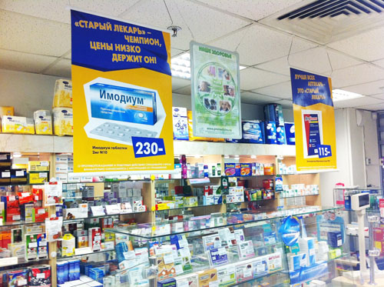
Как сделать рекламу в аптеке эффективной
Аптечная реклама бывает 2-х видов:
1.Реклама аптеки
2.Реклама в аптеке

Slide 4
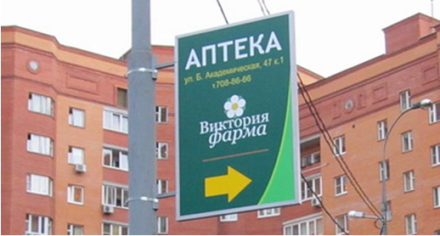
Наружная реклама аптеки
1.Указатели-Их нужно размещать в местах, где могут проходить ваши потенциальные клиенты: на остановках, в подземных переходах, на проезжей части или на столбах городского освещения. Обязательно пишите на указателях адрес аптеки.
2.Рекламные щиты-Чаще всего их размещают на проезжей части. Оформляют щиты в корпоративном стиле, чтобы реклама четко ассоциировалась с аптекой. Также добавляется логотип, телефон и адрес.

Slide 5
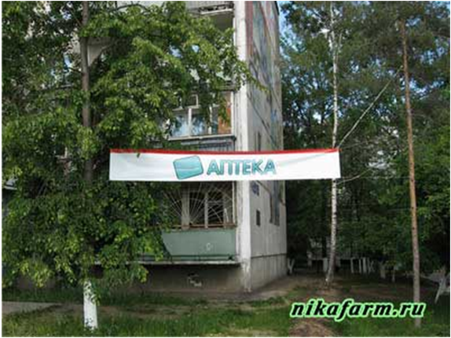
3.Растяжки-Так называют рекламу на тканевом полотне. Ее можно растянуть между деревьями рядом со входом в аптеку, а можно разместить на проезжей части.
4.Штендеры-Это выносная складная конструкция в форме арки или прямоугольника. Ее размещают недалеко от входа.

Slide 6
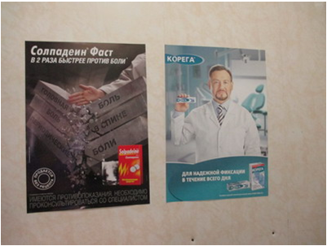
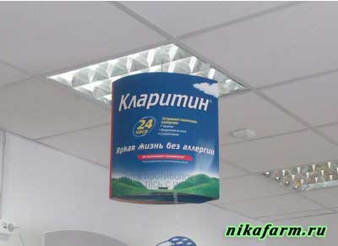
Реклама в аптеке
1.Плакаты-Они напоминают об известном препарате или знакомят с новым. Их помещают везде, где есть место: на стены, на нижнюю часть витрин, на колонны и на торцы гондол.
2.Мобайлы-Это объемные конструкции, которые размещают под потолком. Иногда они могут вращаться, привлекая внимание посетителей

Slide 7
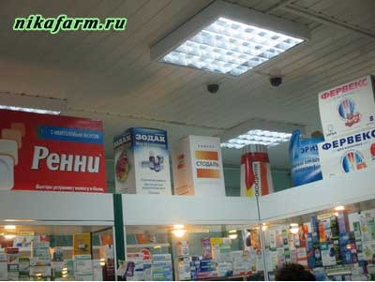
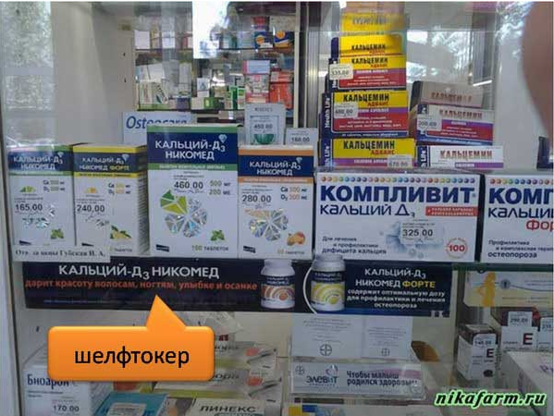
3.Муляжи-Это макеты узнаваемых препаратов в увеличенном размере. Они также подсказывают, где найти нужное лекарство.
4.Шелфтокеры-В переводе с английского – «говорящая полка». Один из самых распространенных видов рекламы в аптеке. Он фиксируется на полке и привлекает внимание к товару.

Slide 8
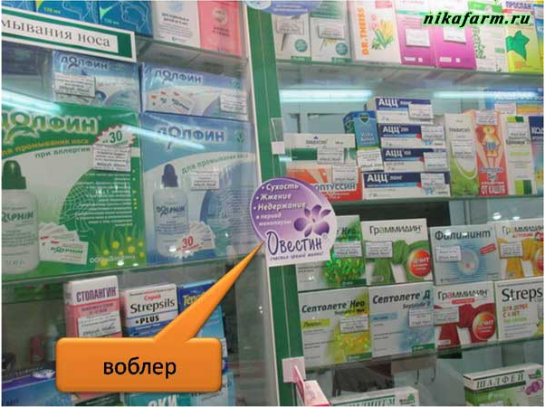
5.Воблер-От английского «колебаться, дрожать». Это небольшое бумажное изображение на прозрачной подвижной ножке. Воблер привлекает внимание за счет своего дрожания.
6.Рекламный диспенсер-Это конструкция, представляющая собой пластиковое или картонное изображение препарата или его муляж. Нередко в диспенсерах есть место для листовок.

Slide 9
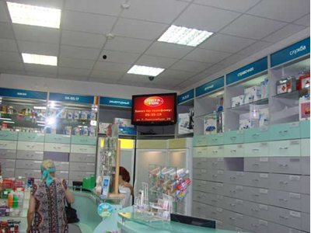
7.Листовки, буклеты-Они рассказывают посетителям о новых товарах, могут напоминать о сезонных препаратах или о тех, которые лучше всегда иметь под рукой.
8.Рекламные мониторы-Они оправданы в крупных аптеках, а также там, где часто скапливается очередь. Размещаются по ходу движения основных потоков покупателей или так, чтобы монитор видели те, кто стоит в очереди.

Slide 10
Недопустимо использование образов медицинских и фармацевтических работников, за исключением такого использования в рекламе медицинских услуг, средств личной гигиены, в рекламе, потребителями которой являются исключительно медицинские и фармацевтические работники, в рекламе, распространяемой в местах проведения медицинских или фармацевтических выставок, семинаров, конференций и иных подобных мероприятий, в рекламе, размещенной в печатных изданиях, предназначенных для медицинских и фармацевтических работников

Slide 11
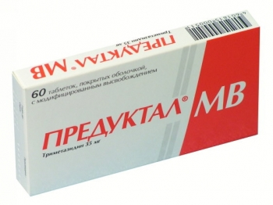
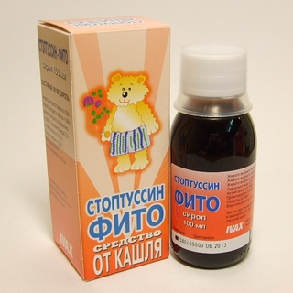
Лекарственные средства
Рецептурный отпуск Безрецептурный отпуск
-разрешена лишь в разрешена во всех СМИ
специализированных изданиях
-продвижение направлено
не на конечного потребителя,
а на врачей, выписывающих рецепты

Slide 12
В отличие от других товарных категорий аудиторию лекарственных препаратов не разделяют:
-по полу (за исключением ряда специальных препаратов),
-возрасту (хотя существуют препараты для детей),
-социальному положению и т. д., так как большинство медикаментов в тот или иной момент может стать необходимо любому человеку. Поэтому информацию о них должны получать все категории населения.
Еще одна особенность рекламы лекарственных препаратов: нежелание многих потребителей публично обсуждать некоторые особенности функционирования организма , прежде чем планировать рекламную кампанию по продвижению того или иного препарата или бренда, необходимо получить сведения об особенностях мышления адресатов рекламного обращения.

Slide 13
Реклама ни в коем случае не должна "создавать у потребителя впечатление ненужности обращения к врачу и/или гарантировать положительное действие объекта рекламирования, его безопасность, эффективность и отсутствие побочных действий

Slide 14
Размещение рекламы
Телевидение
- сюжет большинства рекламных роликов лекарственных средств строится на сравнении: как человеку было плохо до применения лекарства и как стало хорошо после
2.Радио
-используется для рекламы лекарственных средств значительно реже телевидения
3.Пресса
-специализированные издания
-издания, рассчитанные на широкий круг читателей
4.Наружная реклама
-главное , визуальная составляющая
5.Интернет
-фармацевтические компании поддерживают свои сайты, где рассказывают о выпускаемых препаратах, отвечают на вопросы посетителей
6.Реклама на местах продаж
-использование РОS-материалов
-промо-акции

Slide 15
Спасибо за внимание!!!

